Slide 1
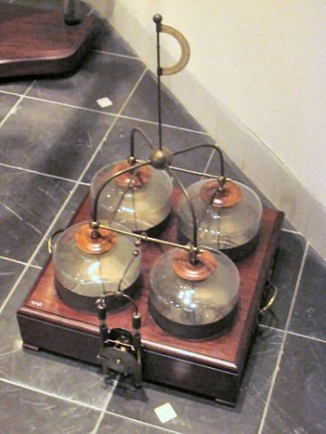
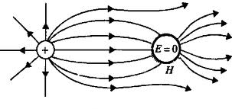
Лекция 6. Проводник в электрическом поле. Конденсаторы
© Музыченко Я.Б., 2011

Slide 2
Проводники в электрическом поле
Проводники – тела, в которых имеются свободные заряды, способные свободно перемещаются внутри этих тел; вещества, проводящие электрический ток.
(Металлы, углерод, вода, ртуть, ионизированные газы).
Электростатическая индукция – смещение зарядов под действием электрического поля.
Индуцированные заряды – нескомпенсированные заряды, появившиеся в результате электростатической индукции.
Поле в веществе:
2

Slide 3
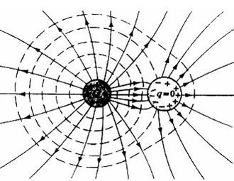
Электрическое поле внутри проводника
Перемещение зарядов внутри проводника происходит до тех пор пока электрическое поле индуцированных зарядов не скомпенсирует внешнее поле.
Индуцированные заряды образуются в тонком приповерхностном слое.
3

Slide 4
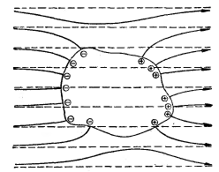
Электрическое поле внутри проводника
Проводник разрывает часть линий напряженности внешнего электрического поля. Они заканчиваются на «-» зарядах, а вновь начинаются на «+» зарядах.
Внутри проводника
Принцип электростатической защиты (клетка Фарадея).
Замкнутый полый проводник экранирует только внешнее поле.
4

Slide 5
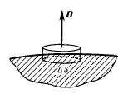
Электрическое поле у поверхности проводника
Потенциал поля в каждой точке проводника одинаков, т.е. любой проводник в электрическом поле представляет собой эквипотенциальную поверхность.
Линии напряженности электрического поля направлены по нормали к поверхности проводника.
Поток вектора напряженности через цилиндр (т. Гаусса)
5

Slide 6
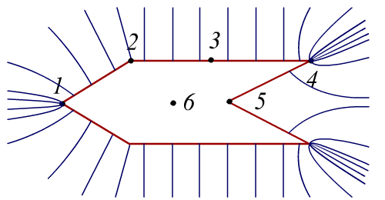

Острия
Поверхностная плотность заряда различна в разных точках проводника сложной формы; принимает максимальные значения вблизи заострений.
Рядом с остриями возникает электрический ветер.
6

Slide 7
Электроемкость
Заряд распределяется по поверхности проводника так, чтобы напряженность внутри проводника была равна нулю.
Потенциал уединенного проводника пропорционален сообщенному ему заряду:
Коэффициент пропорциональности – электрическая емкость – физическая величина, численно равная заряду, необходимому для увеличения потенциала проводника на 1 вольт.
7

Slide 8
Электроемкость сферического проводника
Потенциал сферы на поверхности:
Емкость сферического проводника:
Емкость Земли – 0,7мФ
8

Slide 9
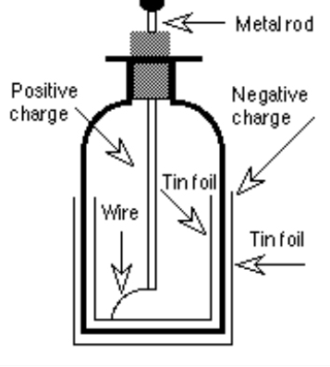
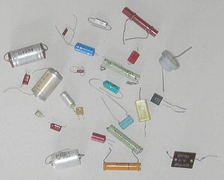
Конденсаторы
Конденсатор – (от лат. – сгущать, уплотнять) – система из двух проводников (обкладок), заряженных одинаковыми по модулю разноименными зарядами; устройство для накопления электрической энергии.
1745 г. (фон Клейст, ван Мушенбрук) – Лейденская банка – первый конденсатор. Непременный атрибут электрических исследований и театральных зрелищ.
9

Slide 10
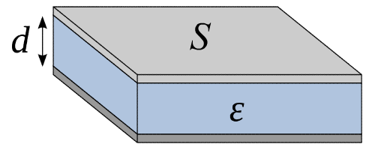
Емкость конденсатора
U – напряжение между обкладками конденсатора.
Плоский конденсатор
ε – диэлектрическая проницаемость;
ε0 – электрическая постоянная;
S – площадь пластин конденсатора;
d – расстояние между пластинами.
10

Slide 11
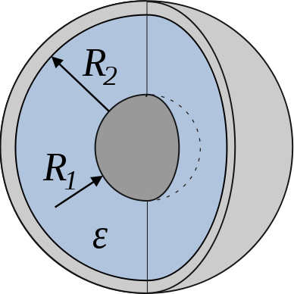
Сферический конденсатор
11

Slide 12
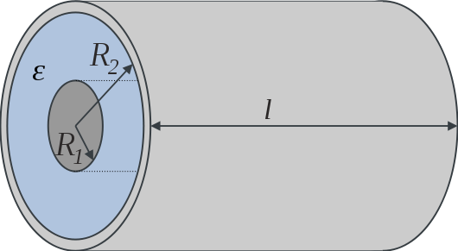
Цилиндрический конденсатор
12

Slide 13
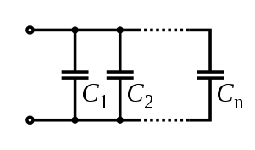

Соединения конденсаторов
Параллельное соединение конденсаторов
Последовательное соединение конденсаторов
13

Slide 14
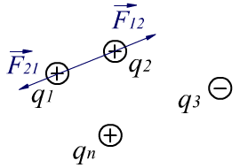
Энергия взаимодействия системы зарядов
Система из n точечных зарядов.
Работа всех сил взаимодействия произвольной системы зарядов равна убыли энергии взаимодействия зарядов этой системы:
Найдем выражение для энергии взаимодействия W:
Энергия взаимодействия пары зарядов
14

Slide 15
Энергия взаимодействия системы зарядов
Для n зарядов:
В каждой скобке – энергия взаимодействия i–го заряда со всеми остальными.
Учитывая что , получаем
15

Slide 16
Энергия взаимодействия системы зарядов
- потенциал создаваемый всеми зарядами системы кроме в месте его нахождения.
Энергия взаимодействия пары зарядов
Заряды находятся на расстоянии r друг от друга. Найдем энергию их взаимодействия.
16

